Slide 1
এই স্লাইডটি সম্মানিত শিক্ষকবৃন্দের জন্য।
সম্মানিত শিক্ষকবৃন্দ
প্রতিটি স্লাইডের নিচে অর্থাৎ Slide Note -এ সংযোজন করা নির্দেশনা দেখে নিবেন।শিক্ষকগণ প্রয়োজনবোধে তার নিজস্ব কলাকৌশল প্রয়োগ করতে পারবেন।

Slide 2
শিক্ষক পরিচিতি
পাঠ পরিচিতি
মোঃ আশরাফুল ইসলাম
সহকারী শিক্ষক (কৃষি)
প্রগ্রেসিভ মডেল স্কুল
ময়মনসিংহ
Md.Ashrafulislamsohag@gmail.com
শ্রেণি: 7ম
বিষয়: কৃষিশিক্ষা
অধ্যায়: ৩, পাঠ-11

Slide 3
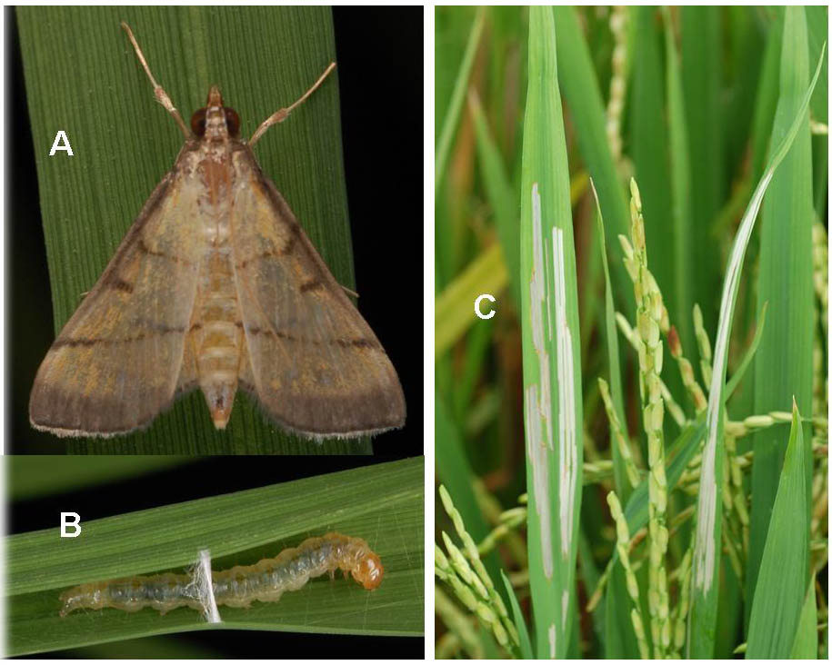
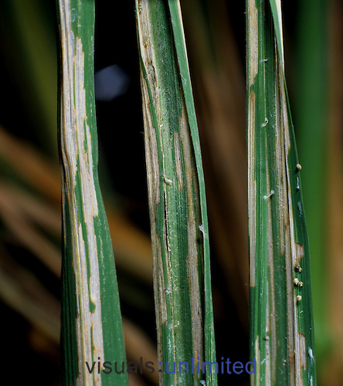
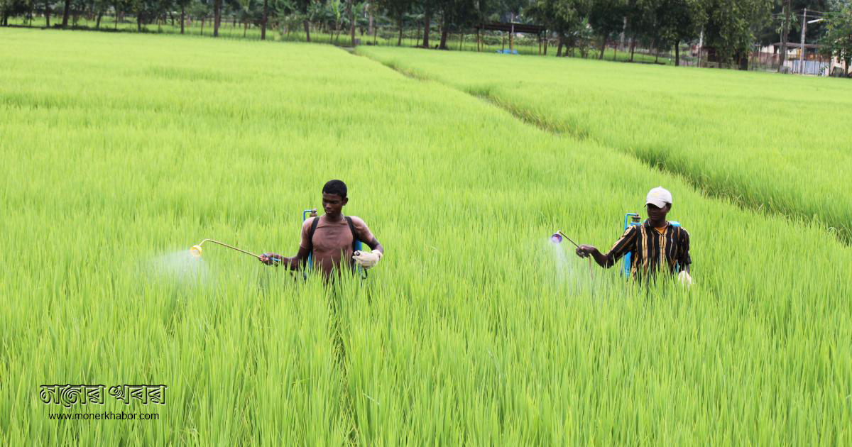
ছবি গুলিদেখ এবং একটু চিন্তা কর
Notes:
শিক্ষক প্রশ্ন করবেন ছবিতে আমরা যা দেখছি তা কি ফসলের জন্য উপকারি না ক্ষতিকর? ছাত্ররা ক্ষতির। এই অবস্থা হতে বাচার উপায় কি? কিটনাশক প্রয়োগ। এছাড়া আরো কোন পদ্ধতি আছে কী?

Slide 4
জৈব ও অরাসায়নিক বালাইনাশকের পরিচিতি

Slide 5
শিখনফল
পাঠ শেষে শিক্ষার্থীরা-------
জৈব ও অরাসায়নিক বালাইনাশক কেন ব্যবহার করতে হবে তা বলতে পারবে।
জৈব বালাইনাশকের ব্যবহার বর্ণনা করতে পারবে
অরাসায়নিক বালাইনাশক ব্যাখ্যা করতে পারবে

Slide 6
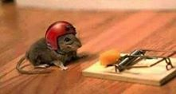
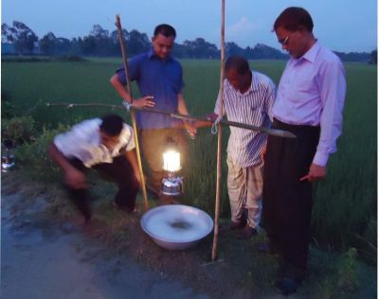
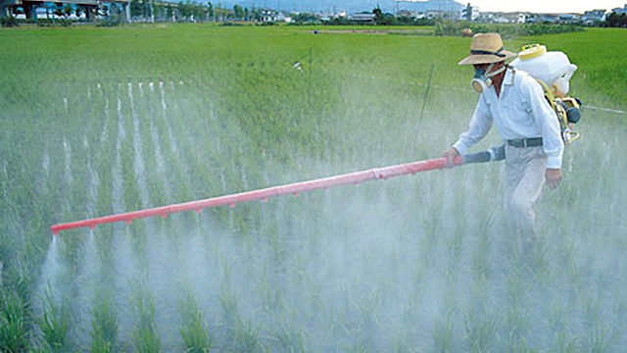
বালাইনাশক হলো তিন প্রকার
জৈব
অরাসায়নিক
রাসায়নিক

Slide 7
চলো আমরা একটি ভিডিও দেখি
Notes:
ভিডিও টিতে N এবং P দ্বারা রাসায়নিক বালাইনাশক কে বুঝানো হয়েছে।

Slide 8
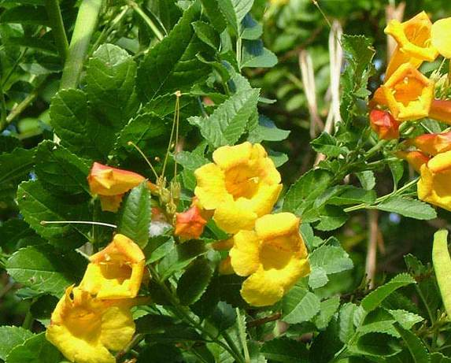
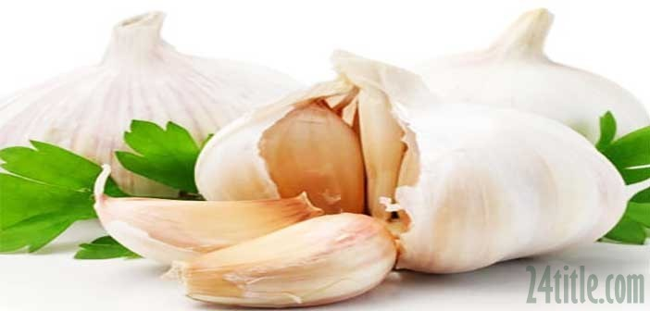
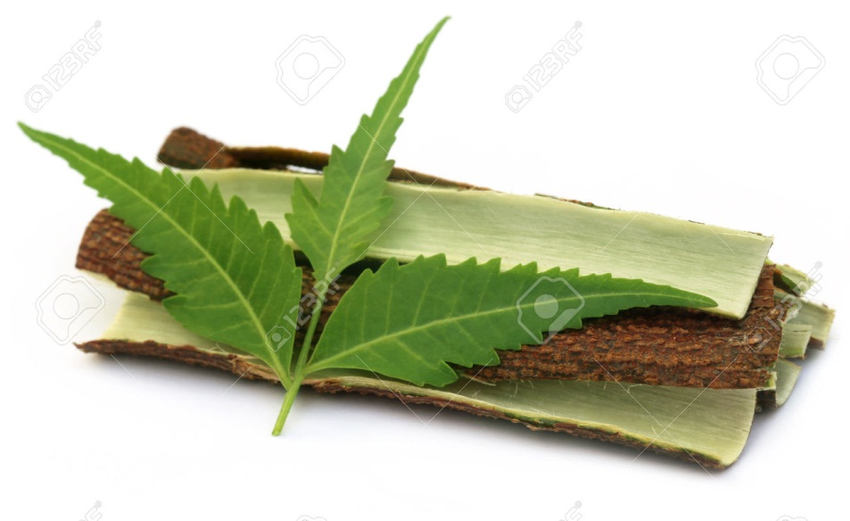
জৈব বালাইনাশক
এলামণ্ডা গাছের নির্যাস
রসুনের নির্যাস ছত্রাক ও ব্যাকটেরিয়া নাশক হিসেবে ব্যবহার করা যায়
নিমের নির্যাস (ছাল, পাতা, ফুল ও ফল) জীবাণুনাশক হিসেবে ব্যবহার করা যায়

Slide 9
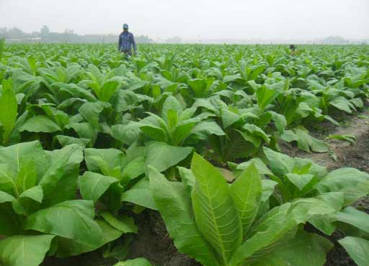
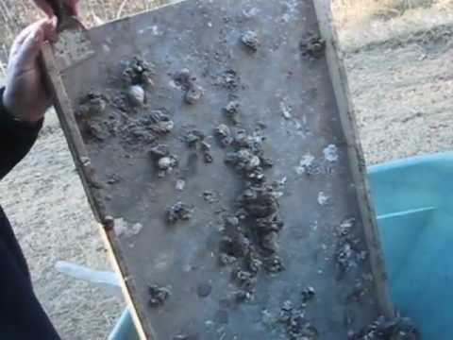
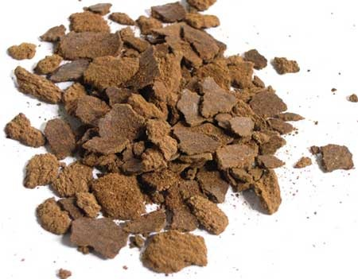
তামাক পাতার নির্যাস ‘নিকোটিন সালফেট’ ব্যবহার করে ফসলের কাণ্ড বা পাতায় কীটপতঙ্গের আক্রমণ রোধ করা যায়
মুরগির পচনকৃত বিষ্ঠা ও সরিষার খৈল ব্যবহারের মাধ্যমে বিভিন্ন সবজি ফসলের মাটিবাহিত রোগ দমন করা যায়

Slide 10
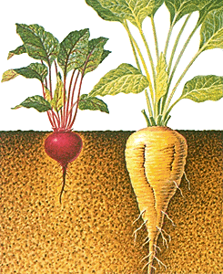
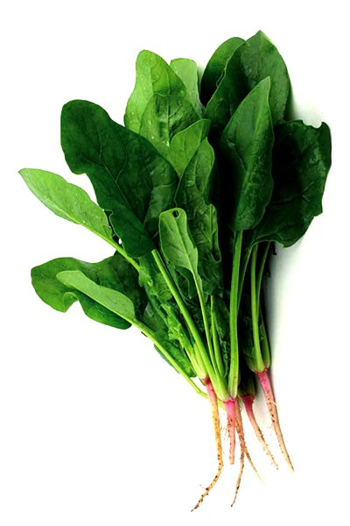
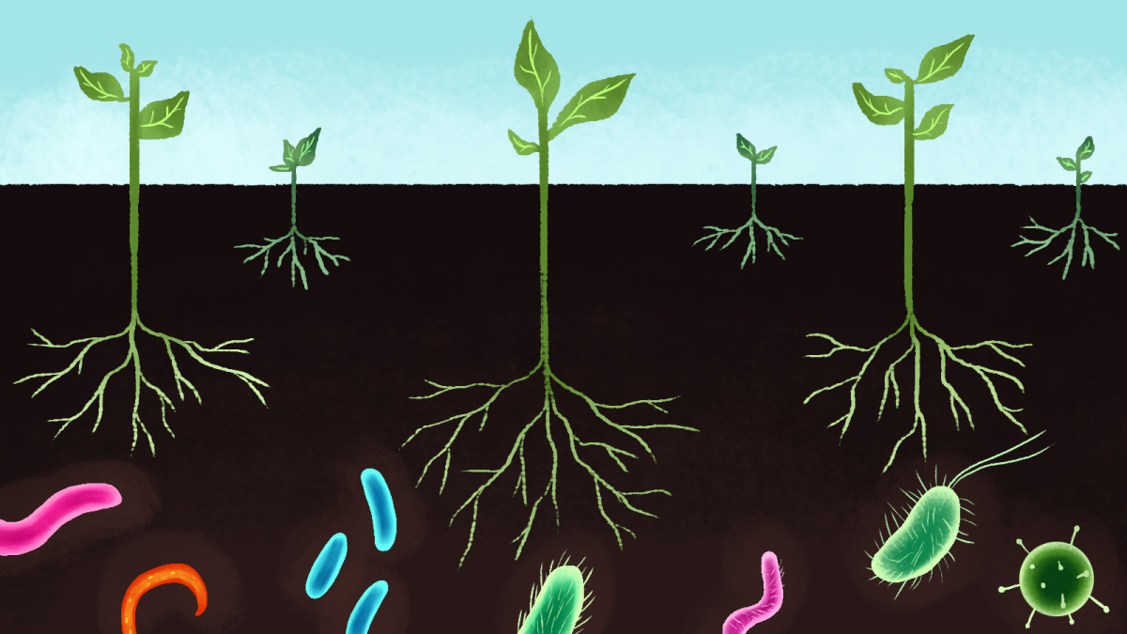
সুগারবিট ও পালং শাকের শিকড় থেকে আহরিত লাইমো ব্যাকটেরিয়া জীবাণুনাশক এন্টিবায়োটিক নিঃসরণের মাধ্যমে উদ্ভিদ রোগ দমন করে থাকে
বিভিন্ন ধরনের জীবাণু সার প্রয়োগ করে ছত্রাক ও ব্যাকটেরিয়া হতে রেহাই পাওয়া যায়

Slide 11
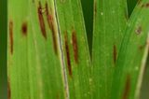
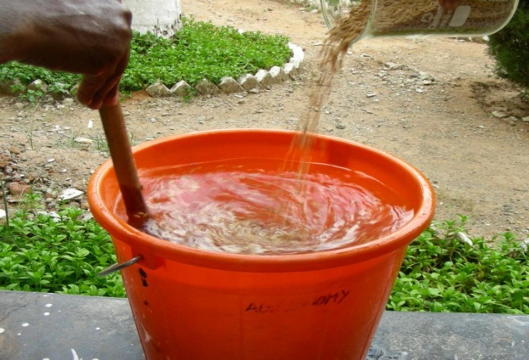
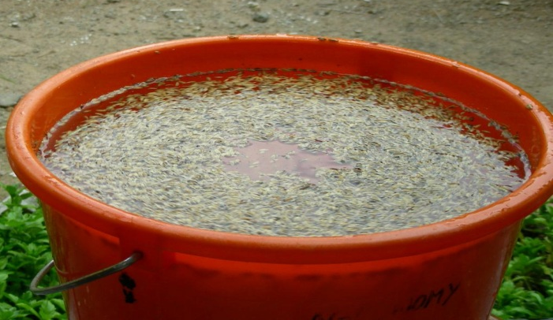
অরাসায়নিক বালাইনাশক
ধানের পাতার লালচে রেখা রোগ মুক্ত করতে
১৫ মিনিট ভিজিয়ে রেখে বীজবাহিত রোগ ব্যাকটেরিয়া দূর করা যায়
ধান বীজ ৫৪ ডিগ্রি সে: তাপমাত্রায় পানিতে

Slide 12
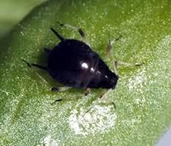
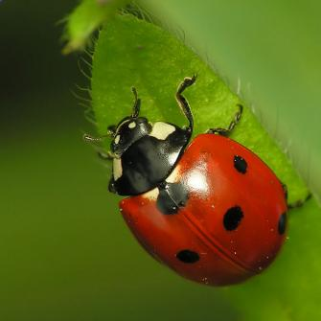
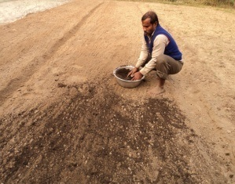
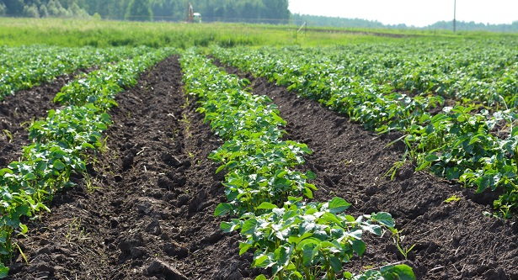
জাব পোকা
লেডিবার্ড বিটল
জাব পোকা দমনে লেডিবার্ড বিটল পোকা ডাল ও তেল জাতীয় ফসলে বৃদ্ধি করা যায়
জমিতে সুষম সার ব্যবহার করলে পোকামাকড় ও রোগজীবাণু অনেক কম হয়
পোকার আশ্রয়স্থল হলো আগাছা। কাজেই জমি থেকে সবসময় আগাছা পরিষ্কার রাখতে হবে
আলোর ফাঁদ পেতে পূর্ণ বয়স্ক পোকা ধরে ফেলা বা মেরে ফেলা

Slide 13
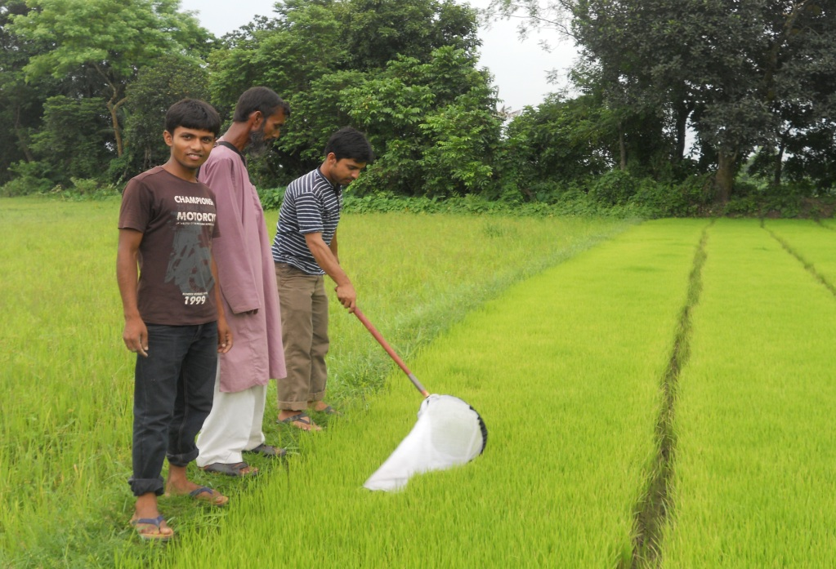
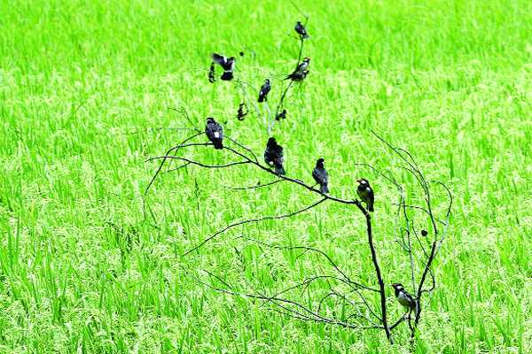
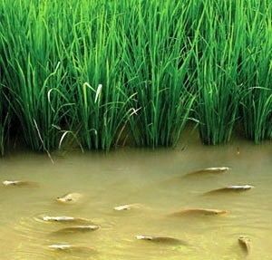
হাত জাল ব্যবহার করে পোকা ধরে ফেলা
জমিতে গাছের ডাল বা বাঁশের কঞ্চি পুঁতে পাখি বসিয়ে পোকা খাওয়ানোর ব্যবস্থা করে
ধান ক্ষেতে মাছের চাষ করে
ফসল সংগ্রহের পর নাড়া পুড়িয়ে ফেলতে হবে

Slide 14
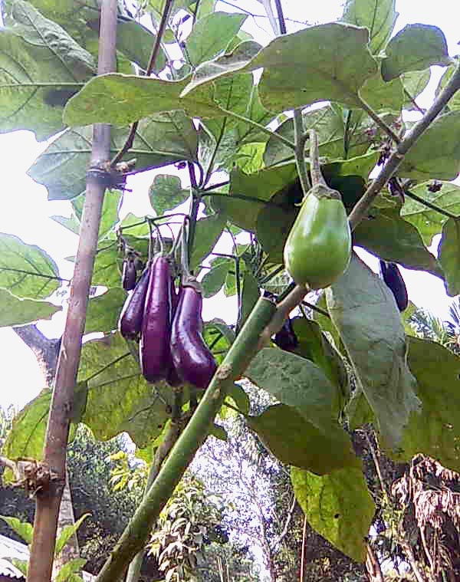
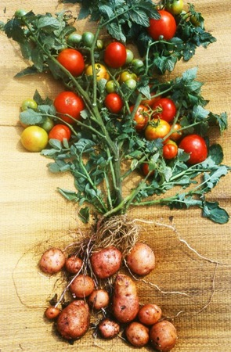
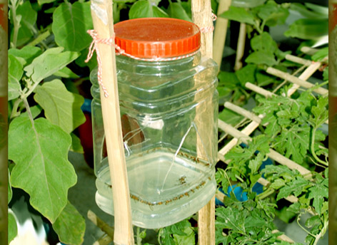
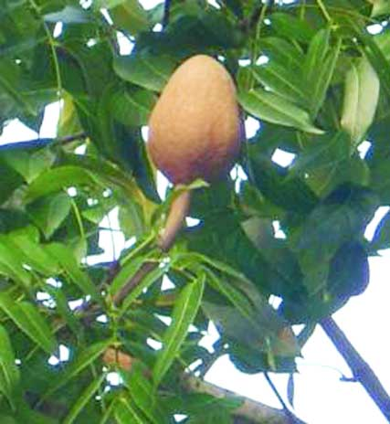
কলম চারা ব্যবহারের মাধ্যমে বেগুন ও টমেটোর ব্যাকটেরিয়াল উইল্ট রোগ দমন করা যায়
ফেরোমোন ও মিষ্টি কুমড়ার ফাঁদ ব্যবহারের মাধ্যমে কুমড়া জাতীয় ফসলের মাছি, পোকা দমন করা যায়
মেহগনি ফল থেকে সংগৃহীত নির্যাস ও তেল ভেষজ কীটনাশক হিসেবে ব্যবহার ও প্রয়োগ করা হয়

Slide 15
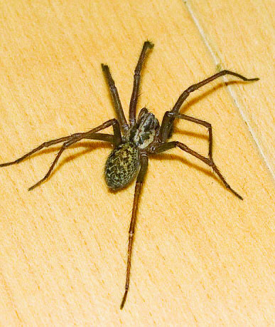
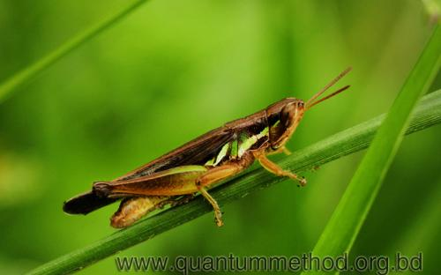
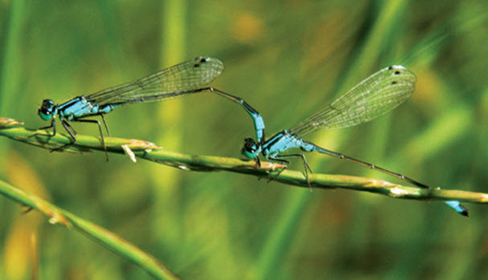
পরভোজী পোকা
নেকড়ে মাকড়সা
ঘাসফড়িং
ড্যামসেল মাছি

Slide 16
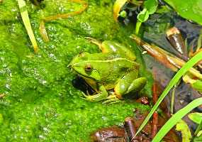
জমিতে ব্যাঙের সংখ্যা বৃদ্ধি করে

Slide 17
দলীয় কাজ
রাসায়নিক ও অরাসায়নিক বালাইনাশকের সুবিধা ও অসুবিধাগুলো কী কী লিখ

Slide 18
মূল্যায়ন
১/ কোন গাছের নির্যাস ছত্রাকনাশক হিসেবে ব্যবহৃত হয়?
ক) নিম
খ) তুলসি
গ) এলামন্ডা
ঘ) পিয়াজ
২/ নিরব ঘাতক কোনটি?
ক) রাসায়নিক সার
খ) বালাইনাশক
গ) কম্পোস্ট
ঘ) জৈব সার

Slide 19
বাড়ির কাজ
তোমার এলাকায় কী কী বালাইনাশক ব্যবহার করা হয় এবং তা কীভাবে ব্যবহার হয় পয়েন্ট আকারে কাগজে লিখে আনবে।

Slide 20
ধন্যবাদ

